Slide 1
Bemanningsenheten
Notes:
2016 - Två bemanningsenheter blir en gemensam för hela Socialtjänsten
Öppet 365 dagar per år 6.30-16 vardagar 6.30-14.00 helger och dag före röd dag

Slide 2
Bemanningsenheten
Rekrytering och Uppföljning av timvikarier
Sommarplaneringen
Fördelning av praktikanter
Lönehantering timvikarier
Centralt stöd - Planeringsenheten
Bemanningspooler
Vikariebokning
Chefstöd LAS och konvertering
Notes:
Sofia

Slide 3
Bemanningsteamet
Rekrytering och Uppföljning av timvikarier
Chefstöd LAS och konvertering
Sommarplaneringen
Fördelning av praktikanter
Lönehantering timvikarier
Centralt stöd - Planeringsenheten
Bemanningspooler
Vikariebokning
Notes:
Hanna

Slide 4
Nyheter på Bemanningsteamet
Under hösten har vi identifierat utvecklingsområden som vi har jobbat vidare med. Vi är under en utvecklingsprocess och kommer fortsätta fylla på listan
Ansvarsområden rekrytering och bemanning
Anställningsguiden
Vikariesida - utsidan
E-tjänst
Digitala utskick
Vikariebok för enhetschefer
Fånga upp vikarier som önskar mer tid
Notes:
Hanna:
Nya ansvarsområden för rekrytering och bemanning alla har varsin avdelning som de har som huvudområde
Startat upp arbetet med anställningsguiden – uppdrag från HR, förenklar till viss del processen. Utmaning ligger i flaskhalser som uppstår. Lönesättning och signering av avtal.
Lanserar inom kort en informationssida för vikarier på utsidan – en sida dit vi kan hänvisa vikarier för att få den information de behöver (generell information) planerat att utöka med en informationssida för anställda
Lanserar inom kort en e-tjänst för hantering av vanligaste ärenden till bemanningsenheten – lättare att hantera och fördela uppgifter
Övergår i samband med detta till digitala utskick till vikarier i samband med anställning – pappers finns kvar men ”automatvalet” blir digtalt.
Vikariebok med samlade rutiner för hantering av Timvikarier – det ska vara lätt att göra rätt.
Efter årsskiftet fokus på att jobba vidare med automatbokning, framförallt en informationskampanj, vikarier behöver lägga sig tillgängliga om Roboten ska kunna arbeta med passen. 34% av vikarierna hade registrerat en tillgänglighet i tisdags. (av 533 anställda -180st)

Slide 5
Sommarrekrytering 2025 – två spår
Vi kliver på Eljest-konceptet för att följa Piteå kommuns nya utseende och uttryck för arbetsgivarvarumärket
Vi börjar arbeta tillsammans med Go Care för att marknadsföra sommarvikariat hos socialtjänsten i Piteå
Notes:
Sofia

Slide 6
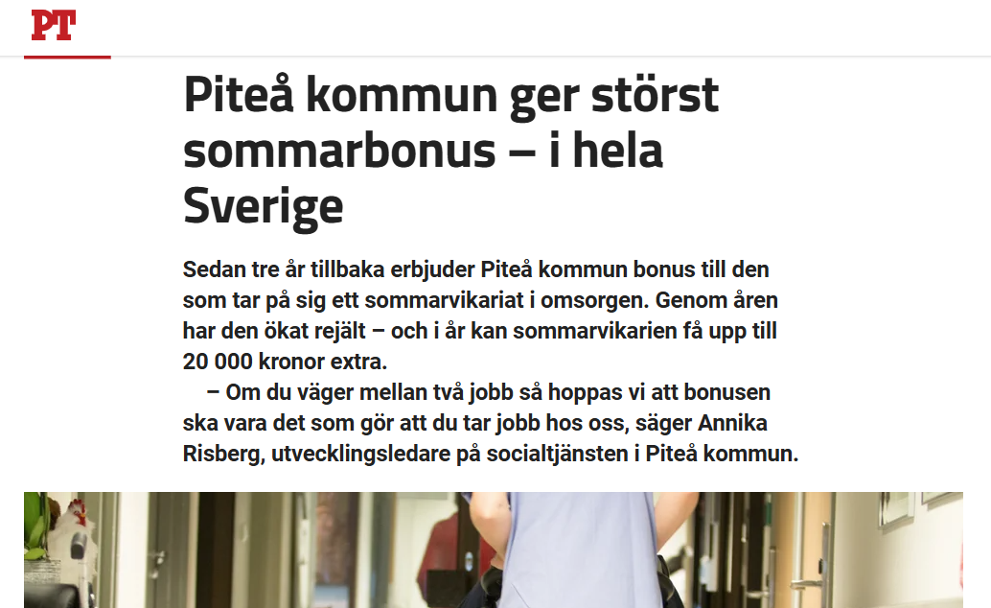
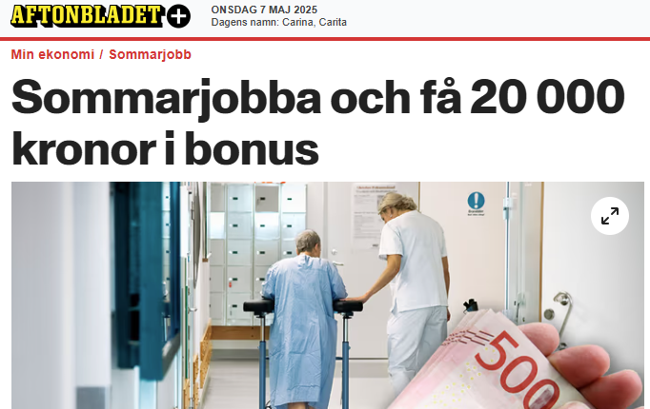
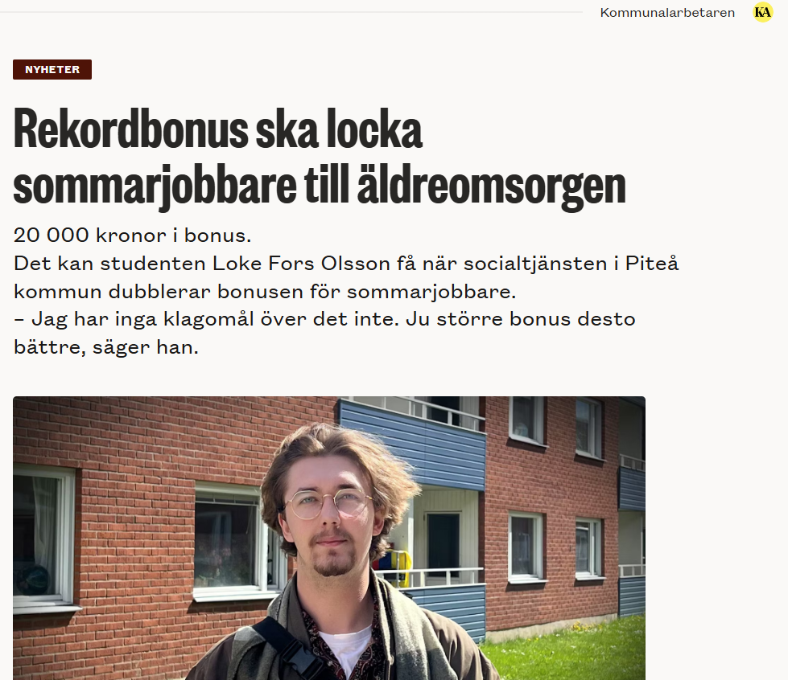
Sommarbonus
Sommarbonus innerområde: Åtta veckor: 5000 kr Tolv veckor: 10000 kr
Sommarbonus servicetjänst Åtta veckor: 3000 kr
Sommarbonus ytterområde*:
Åtta veckor: 10 000 kr Tolv veckor: 20 000 kr
Rekryteringspremie Anställda inom vård- och omsorg som tipsar om en vikarie som leder till anställning får en rekryteringspremie på 3000 kr.
*Ytterområden = Norrfjärden/Rosvik, Infjärden/Roknäs, Hemmingsmark/Jävre
Artikelbild från Piteå-Tidningen, Aftonbladet, Kommunalarbetaren

Slide 7
Pensionärserbjudanden
Under sommarperioden får pensionärer ett lönetillägg på 30,30kr/h vilket motsvarar 5000kr extra i månaden vid heltidsarbete.
Utöver det får de som fyller 67 innevarande år ytterligare 21,21kr/h året runt pga minskade arbetsgivaravgifter. Motsvarar ca 3500kr/månad vid heltidsarbete.

Slide 8
Årshjul Sommarkampanj
Januari Februari Mars April Maj Juni
Annons – Pitea.se
Sponsring FB + Snap + Insta (spideradds)
Banner – Pitea.se/sommarens-viktigaste-jobb
Annons – Pitea.se
Ny sponsring FB + Insta + Snap, feb-juni
Banner – Pitea.se/sommarens-viktigaste-jobb
Annons Pitea.se
Kampanj Sociala medier
Tryckt upp visitkort med QR-kod för att dela ut
Bordspratare tryckta, finns att hämta i mbs.
Banner – Pitea.se/sommarens-viktigaste-jobb
Native i PT
Digitala skärmar – Gallerian + Backcity
Annonsbilaga i Gratistidningen
Inspirationsföreläsning tillsammans med Keystone mot yrkeshögskolor runt om i landet.
Insta + FB + Snap
Banner – Pitea.se/sommarens-viktigaste-jobb
Digitala skärmar
Insta + Snap + FB
Banner – Pitea.se/sommarens-viktigaste-jobb
Native
Insta + FB + Snap
Banner – Pitea.se/sommarens-viktigaste-jobb

Slide 9
Årshjul Sommarkampanj
Augusti September Oktober November December
Skicka tackkort
Enkät till vikarier skickas ut
Utvärdering av sommaren
Presentera den för verksamheten
Se över ev ändringar inför nästa sommar
Beslut om: Semesterperioder Servicetjänster Erbjudande/Bonusar Budget för kampanj
Uppdatera text i annons/verksamhet
Uppstartsmöte med leverantör inför Sommarkampanj
Annons tillgänglig i samband med Kaleido event.
Säkerställ att hemsidan är uppdaterad innan Kaleido.

